Slide 1

range(), range() raja, doš’o Python Paja
Upoznavanje sa Python zajednicom
Python Software Foundation (PSF)
Jugoslav Jeftenić,
Osnove Programiranja Python
Novi Sad, 2024/2025
p

Slide 2
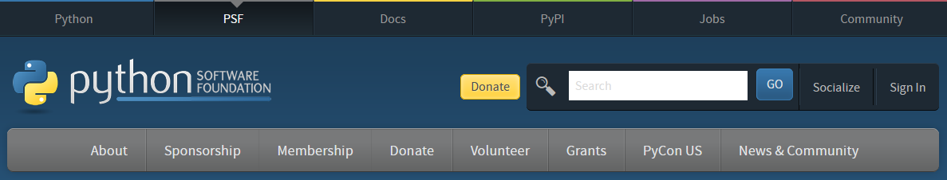
Šta je Python Software Foundation?
PSF je neprofitna organizacija osnovana 2001. godine koja podržava razvoj i promociju Python progamskog jezika.
PSF upravlja pravima na Python brend, obezbeđuje resurse za razvoj Python jezgra i podržava projekte vezane za Python zajednicu.
PSF, kao zvanična Python organizacija, nalazi se na sajtu:
Python.org
p

Slide 3



Osnovne karakteristike PSF-a
Otvorenost: Podstiče učešće svih koji žele da doprinesu Python zajednici.
Podrška zajednici: Finansijski pomaže projekte i okupljanja širom sveta.
Raznolikost: Aktivno promoviše raznolikost i inkluziju unutar zajednice.
Dostupnost resursa: Omogućava resurse za učenje, razvoj i angažovanje.
p

Slide 4

Šta su Success Stories – Priče o uspehu?
Na zvaničnom sajtu, PSF prati priče o uspehu kompanija, timova i pojedinaca koji su postigli značajne rezultate koristeći Python.
Neki od istaknutih primera su:
NASA koristi Python u istraživačkim projektima i misijama.
Instagram koristi Python za bekend servise.
Dropbox fajl sinhronizacija je urađena, primarno, u Python-u.
Netflix-ove preporuke sadržaja koriste Python biblioteke.
Google koristi Python u mnogobrojnim API-jima i automatizacijama.
YouTube procesuje multimediju uz pomoć Pythona.
Spotify personalizovana muzika se oslanja na Python i ML biblioteke.

Slide 5


News – Najnovije vesti
U okviru sekcije vesti, PSF u fokus stavlja nove projekte, dostignuća u razvoju Python-a, prikaze novih verzija i ažuriranja, kao i važne najave i informacije o događajima u Python svetu.
PSF ovu sekciju naziva Python Insider.
Postoje opcije da ih zapratite putem elektronske pošte i mikro blogova Mastodon i X (ex. Twitter).

Slide 6

Comunity - Zajednica
Python zajednicu čine programeri, istraživači, edukatori, studenti i entuzijasti širom sveta.
Pored foruma i mailing lista kao glavnih mesta za diskusiju i razmenu znanja, postoje i zajednice formirane na platformama kao što su Slack, Discord, LinkedIn i IRC.
Ciljevi Python zajednica su da kroz podršku i saradnju, stvore otvoren prostor za razmenu znanja i iskustava.

Slide 7









Events – Događaji u Python zajednici
Događaji omogućuju razmenu ideja, podstiču profesionalni razvoj članova zajednice i stvaraju dublje konekcije između učesnika događaja.
Neki od najvažnijih događaja u Python zajednici su:
PyCon US. U pitanju je najveći godišnji događaj posvećen Pythonu na kojem se održavaju konferencije i radionice.
Regionalne konferencije i meetup okupljanja koja pružaju priliku za upoznavanje i učenje.

Slide 8

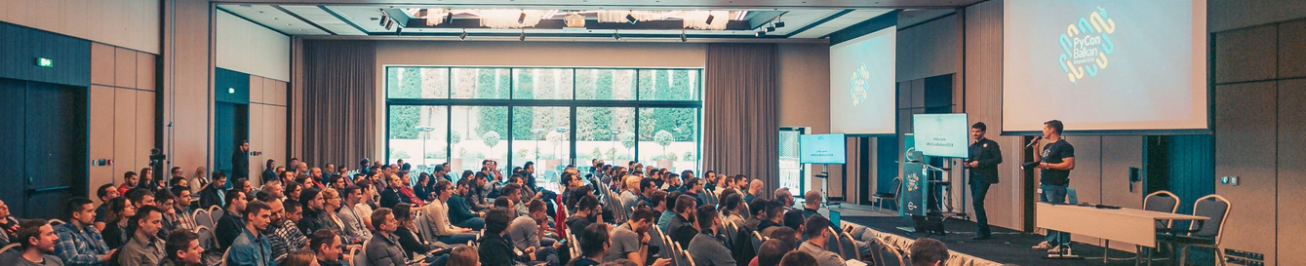
Events – Događaji u Python zajednici
Igrom slučaja, ova prezentacija je pravljena upravo na dan kada se održavala PyCon Balkan Belgrade 2024 konferencija. PyCon Balkan je bio organizovan 2018. i 2019, a 2020. je zbog pandemije odložen do daljneg.
Ove godine se organizuje po treći put.
O događaju i zajednici na domaćim prostorima možete više saznati na adresi „pyconbalkan.com“.

Slide 9

Python na Marsu.
Priprema rovera za misiju na Marsu.
Python u razvoju i analizi podataka:
NASA koristi Python za analizu ogromnih količina podataka i simulaciju scenarija u istraživanjima svemira.
Python olakšava razvoj softverskih alata za prikupljanje podataka i kontrolu instrumenata koji se koriste na roverima.
Primeri upotrebe:
Python skripte su korišćene za analizu i procenu rizika na Marsu, i identifikaciju sigurnih puteva za rover.
Inženjerski timovi pišu Python skripte kako bi pratili performanse rovera u realnom vremenu i optimizovali korišćenje energije i resursa.

Slide 10
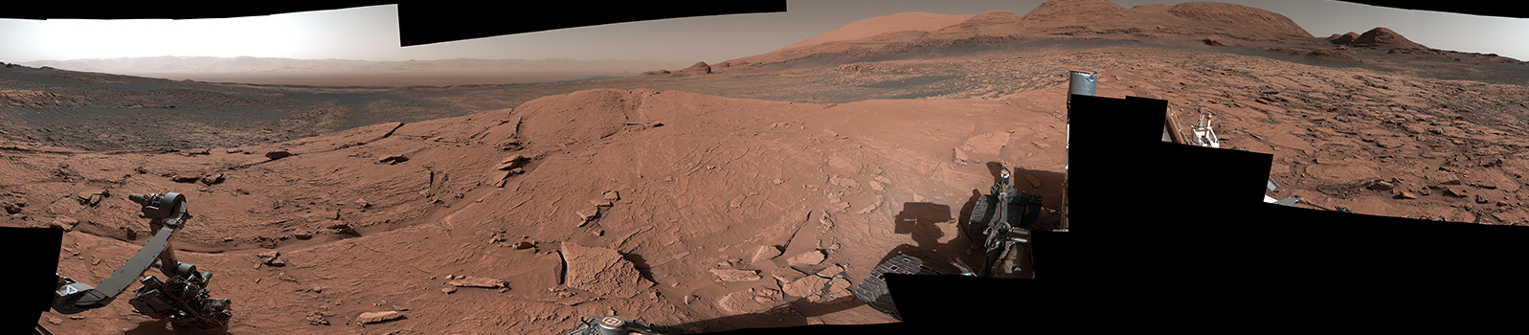
Python na Marsu.
Posle sedam minuta terora.
Python se koristi na roverima za obradu slika i videa snimljenih prilikom sletanja, i post-procesovanje informacija pre slanja zemaljskoj kontroli.
Python omogućava brzu obradu podataka, što je ključno za misije gde svaki minut može da bude razlika između uspeha i neuspeha.
Zahvaljujući bibliotekama, kao što su NumPy i OpenCV, Python je postao pouzdan alat za analizu i vizualizaciju podataka koje roveri šalju na Zemlju.

Slide 11
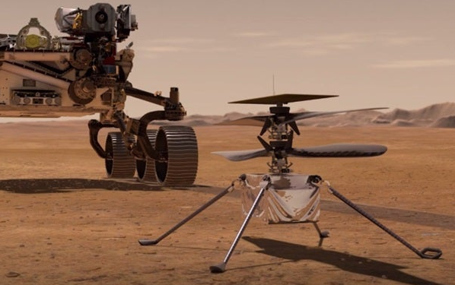
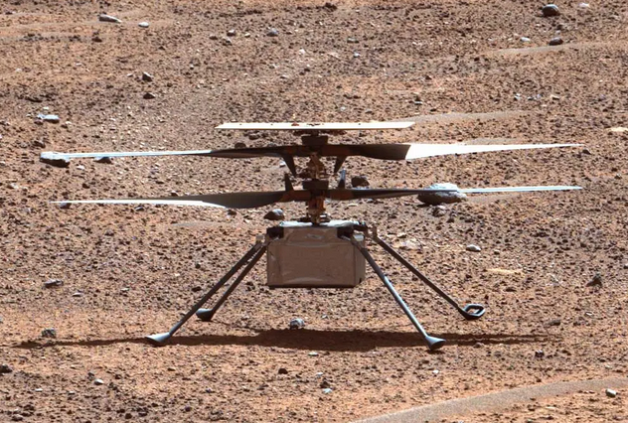
Python na Marsu.
Ingenuity dron.
Deo misije sa Perseverance roverom je bio let robotskog helikoptera.
Drona je kontrolisao softver pod nazivom F’ (FPrime) koji su razvili inženjeri NASA-e.
F’ je baziran na C++ frejmvorku koji podržava Python biblioteke i pakete.

Slide 12
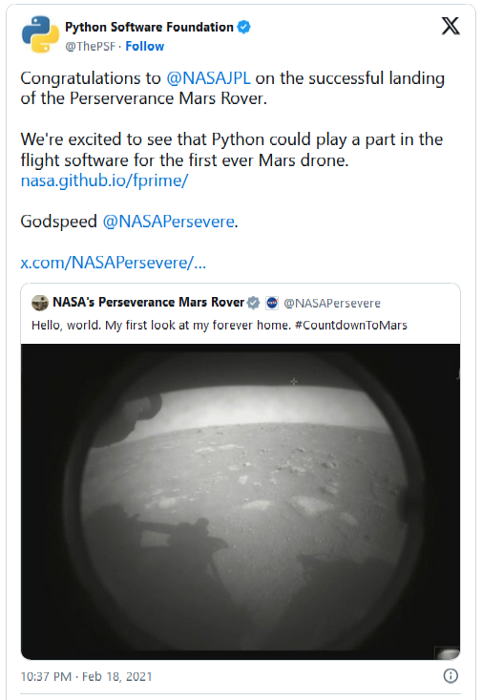
Python na Marsu.
Priča o programerima
koji su osvojili
crvenu planetu.
Python Softvare Foundation čestita NASA-i i objavom na socijalnoj mreži, javno potvrđuje da je Python bio deo softvera korišćenog na dronu.

Slide 13
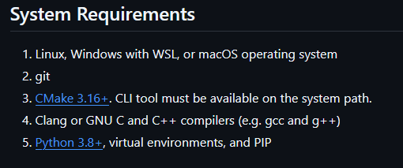
Python na Marsu (i u oblaku).
GitHub repozitorij sa F’ softverom.
Mnogobrojan hardver i komponente svemirskih letelica i rovera koriste open-source tehnologije.
NASA-in FPrime i preko 500 drugih repozitorija od kojih su mnogi pisani u Pythonu je javno dostupan na GitHub-u.
https://github.com/nasa/fprime

Slide 14

Zaključak
Python Software Foundation je ključ za budućnost Python-a.
PSF ima značajan uticaj na razvoj i popularizaciju Pythona.
Kroz podršku, zajednica raste i omogućava povezivanje programera širom sveta.
Pružanjem resursa i podsticanjem saradnje, PSF omogućava napredak i inovacije.

Slide 15
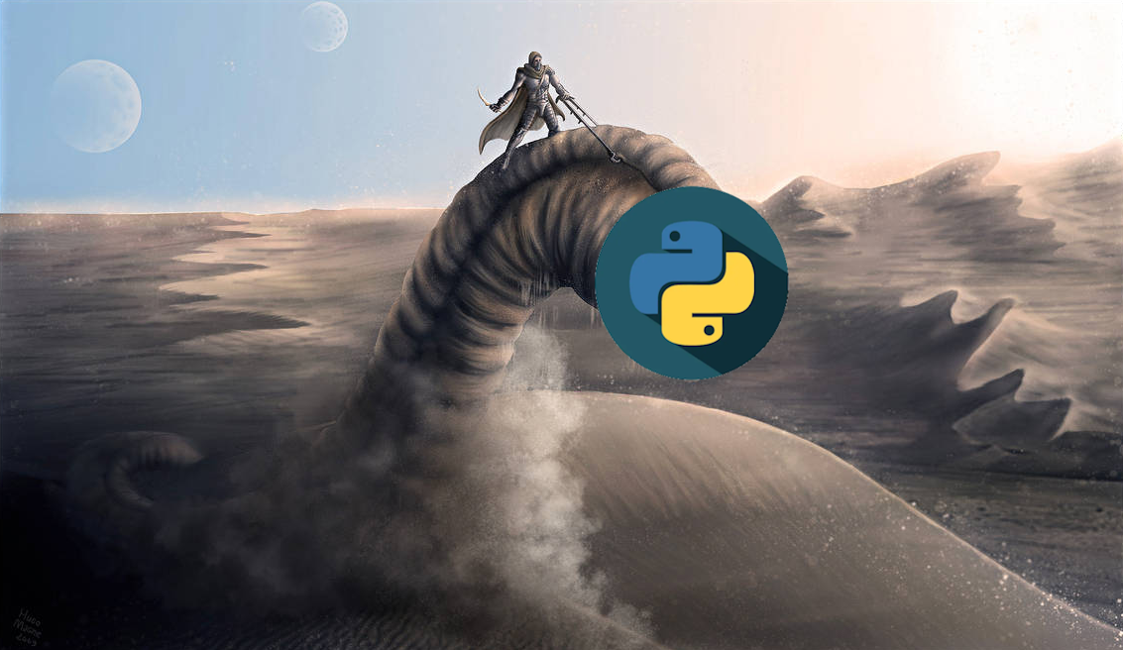
Nastaviće se ...

